Slide 1
Curso de Nivelación Académica en Matemáticas
UTH-2024
Dirigido a Alumnos de nuevo ingreso
a la
Universidad Tecnológica de Hermosillo, Sonora

Slide 2


Slide 3
Curso Propedéutico de MATEMÁTICAS
El curso propedéutico es obligatorio para todos los alumnos de nuevo ingreso, es parte del Programa de Nivelación Académica definido por la Universidad, como lo establece el Artículo 10 del Reglamento Académico para Alumnos de la Universidad Tecnológica de Hermosillo, Sonora.
"Artículo 10°.- El alumno de nuevo ingreso deberá cumplir de forma obligatoria con el programa de nivelación académica que defina en su momento la Universidad".

Slide 4
Introducción al curso Propedéutico
La Universidad Tecnológica de Hermosillo, Sonora, ofrece a todos los estudiantes de primer ingreso, el curso Propedéutico de Matemáticas.
Objetivo General:
Homogenizar los contenidos mínimos de matemáticas que son comunes y representan los conocimientos que cualquier alumno ha de tener para su acceso a la enseñanza superior o universitaria.

Slide 5
Y su objetivo específico:
El estudiante aspirante a ingresar a la UNIVERSIDAD TECNOLÓGICA DE HERMOSILLO, reafirmará los conocimientos y contenidos básicos mínimos y necesarios de Desarrollo de Habilidades del Pensamiento Lógico, Aritmética y Álgebra, así como algunos contenidos básicos de Geometría y Trigonometría, ya que estos temas son indispensables para acceder a una determinada carrera, o bien ser optativos, en función de los currículos que se establecen en cada una de las mismas.

Slide 6
Ubicación del Curso Propedéutico
La UTH te dará a conocer, de variadas formas, tu número de usuario y tu contraseña para que tengas acceso al curso
Una vez que obtengas tu usuario (MATRÍCULA formada por 8 dígitos) y contraseña (vía correo o mensajes), te conectarás por Internet a la dirección:
http://187.243.255.198/amuth/login/index.php
Se recomienda que copies la dirección y la agregues a favoritos de tu navegador

Slide 7
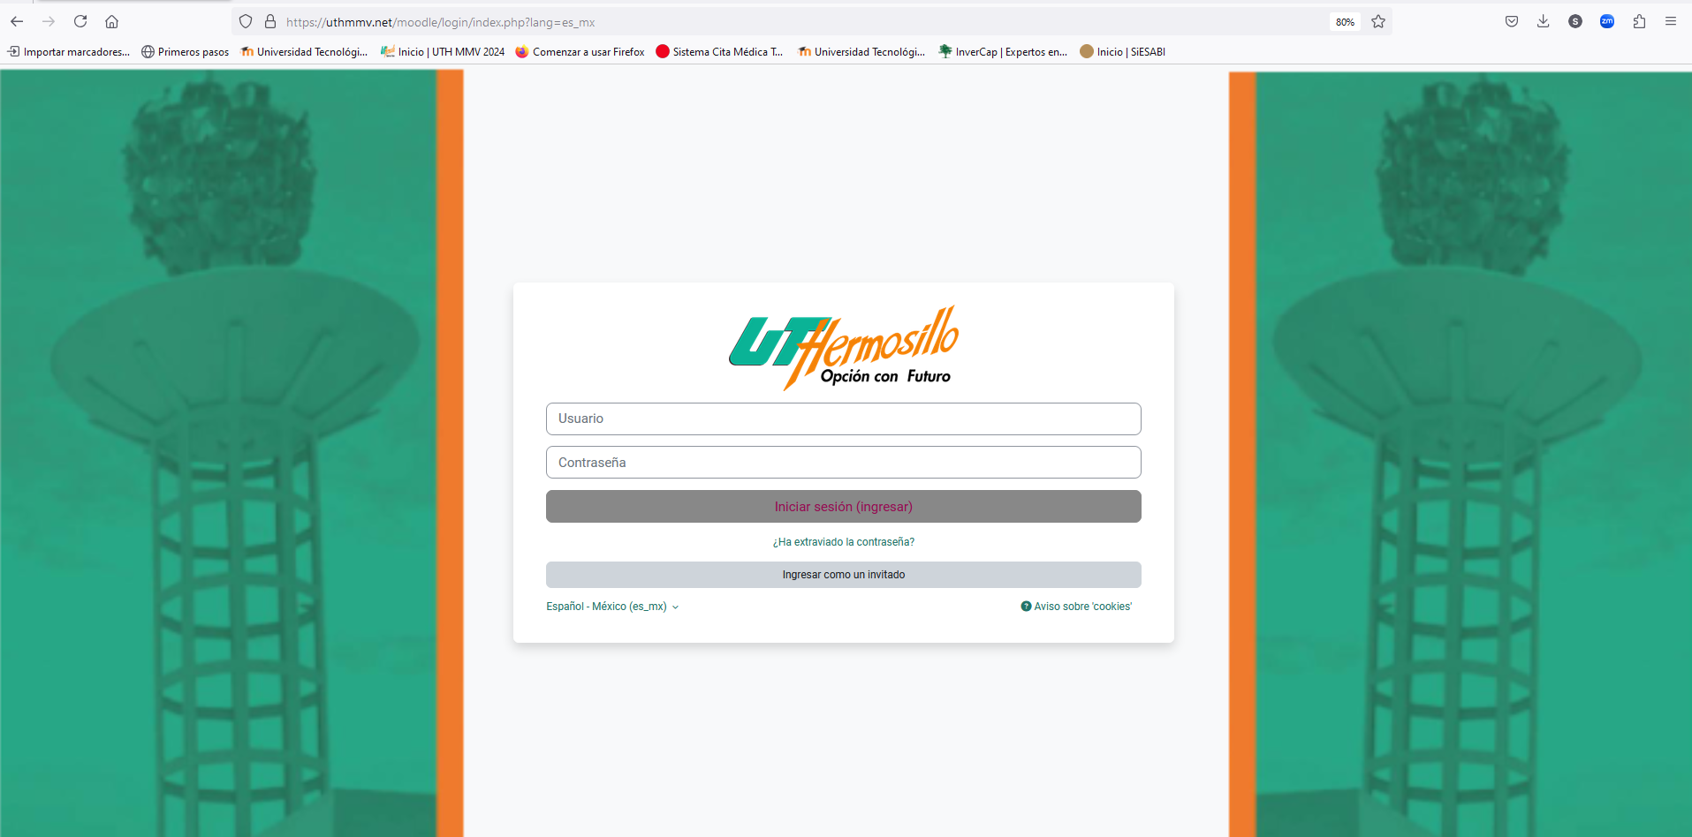
Acceso
Al ingresar a la dirección proporcionada, se abrirá la siguiente ventana:

Slide 8
Plataforma Moodle
Usuario: Corresponde a los ocho dígitos del Número de Matrícula proporcionado por la universidad cuando se inscriben.
Contraseña: En el segundo recuadro escribirás tu Contraseña, que está formada de la siguiente manera:
Al-MATRÍCULA
A (mayúscula) l (ele minúscula) – (guion medio) (matrícula formada por 8 dígitos)
Nota: Es muy importante respetar letras mayúsculas y minúsculas así como, caracteres alfanuméricos y tener cuidado con el teclado

Slide 9
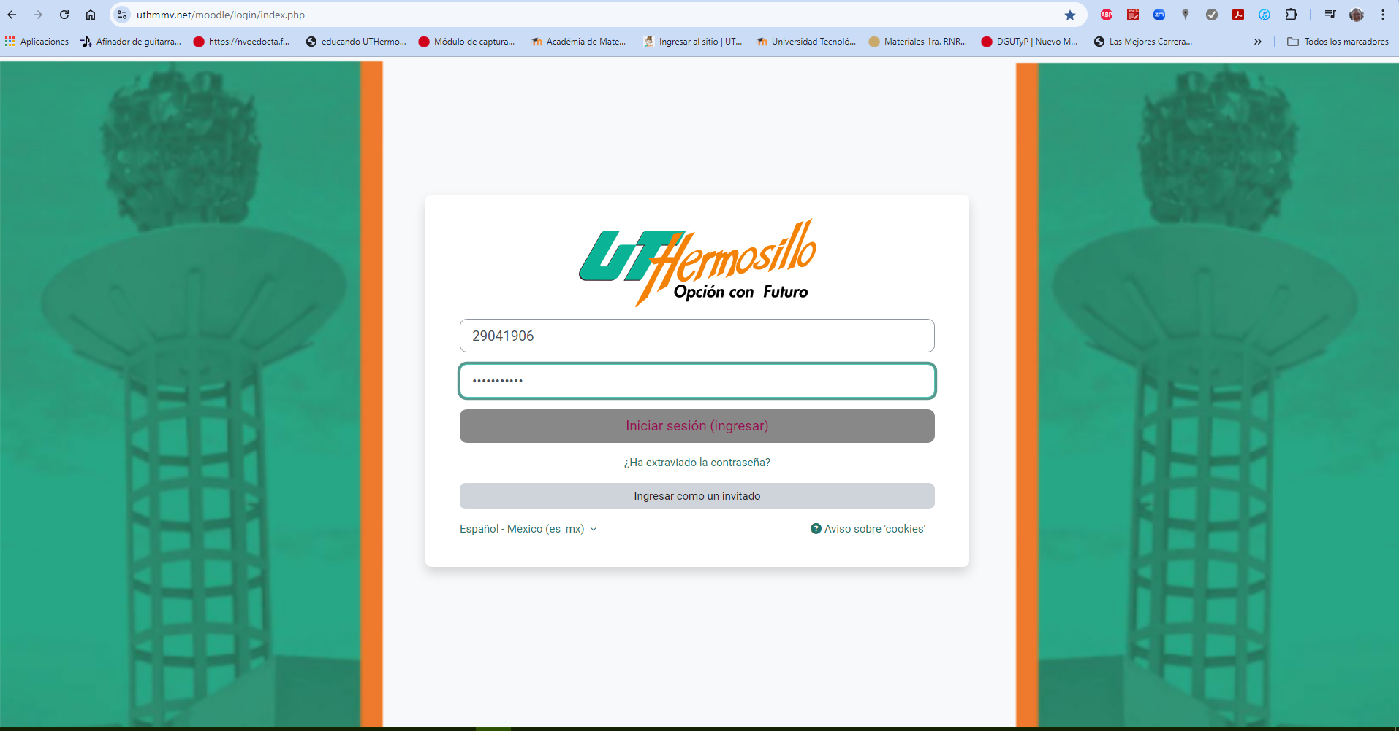
Ejemplo:
EL alumno: PEDRO VARGAS MATA está inscrito en la carrera de GASTRONOMÍA con matrícula: 29041906
Deberá ingresar como usuario: 29041906
Contraseña: Al-29041906
Nota: Es muy importante respetar letras mayúsculas y minúsculas así como, caracteres alfanuméricos y tener cuidado con el teclado

Slide 10
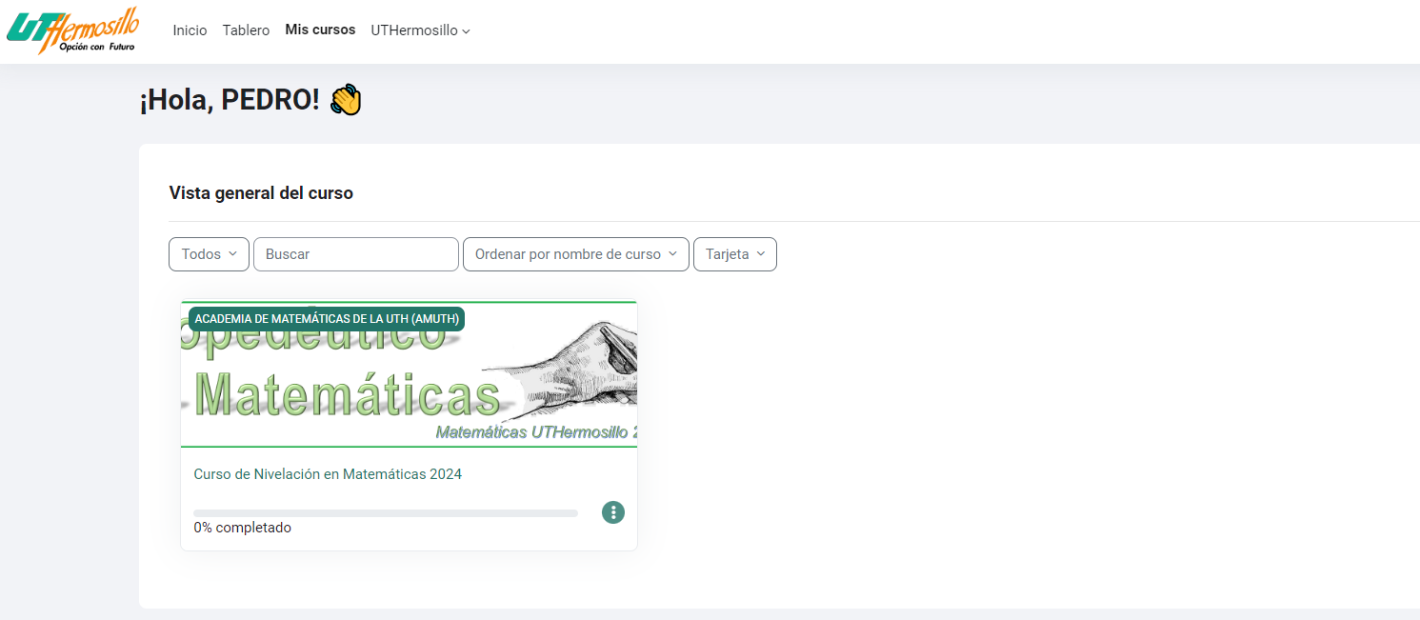
Una vez que ingresaste a la plataforma se abrirá en plataforma una ventana con los cursos en los que estás inscrito.
Debes hacer clic en el enlace:
Curso de Nivelación en Matemáticas 2024

Slide 11
A partir de este momento debes seguir el:
INSTRUCTIVO DE USO DE PLATAFORMA PARA CURSO DE NIVELACIÓN DE ALUMNOS DE NUEVO INGRESO
Proporcionado por la institución…

Slide 12
Plataforma Moodle
Para cualquier duda o aclaración, la Academia de Matemáticas pone a tu disposición los siguientes correos:
Academia de Matemáticas de la UTH.
uthamuth@uthermosillo.edu.mx
Mtra. Dora Noelia Álvarez Cabrales.
dora.alvarez@uthermosillo.edu.mx
Mtro. Sergio Michel Hallack Sotomayor
smhallack@uthermosillo.edu.mx
Mtro. Guadalupe Miguel Munguía Gámez
gmunguia@uthermosillo.edu.mx

